Slide 1


Slide 2
Как называется правовой документ, содержащий обязательные для исполнения правила?
а)норма;
б)обычай;
в) закон;
г)мораль

Slide 3
К обязанностям граждан России относится:
а) охрана природы;
б) участие в управлении государством;
в) приобщение к национальной культуре;
г)соблюдение моральных норм

Slide 4
Верны ли суждения о правилах:
а) правила установлены, чтобы люди жили спокойно и комфортно;
б) правила установлены, чтобы поддерживать определенный порядок в общественной жизни?

Slide 5
Какие действия, являются проступком, а какие действия – преступлением.
1)угон автомобиля;
2)переход улицы на запрещающий сигнал светофора;
3)кража;
4)терроризм, захват заложника;
5)пьяный водитель, превысив скорость, сбил человека и скрылся. Пострадавший умер.

Slide 6
Ученик 8-го класса 14-летний И. тайком вытащил из открытого рюкзака своего одноклассника Н. компакт-диск с компьютерной игрой. Чем, с точки зрения права является поступок И.? Может ли И. быть привлеченным к ответственности?

Slide 7
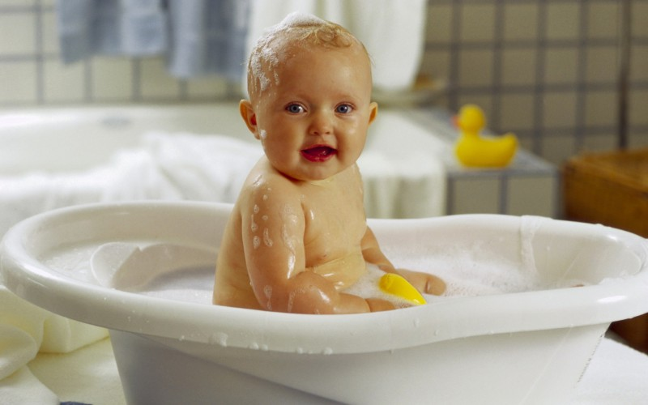
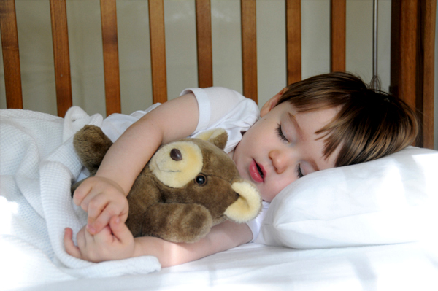
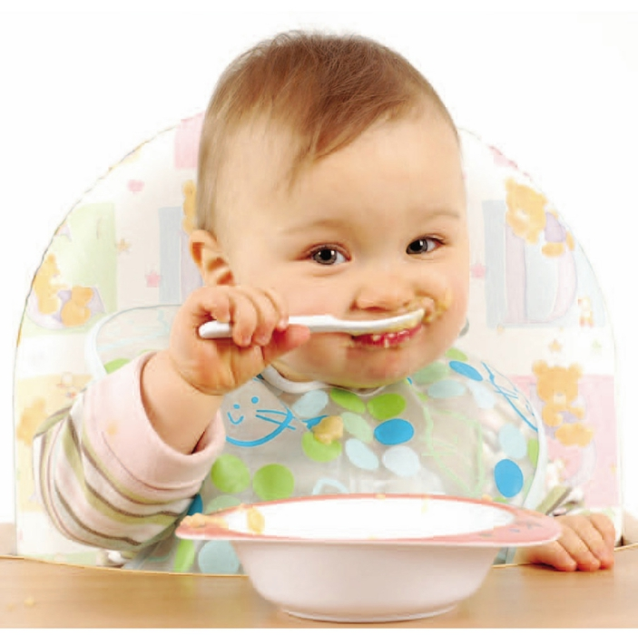

Slide 8
Потребности человека ограничены?

Slide 9
Если бы Старик Хоттабыч, например, исполнил все ваши желания в 12:30, были ли вы абсолютно счастливы в 13:00? Почему?

Slide 10
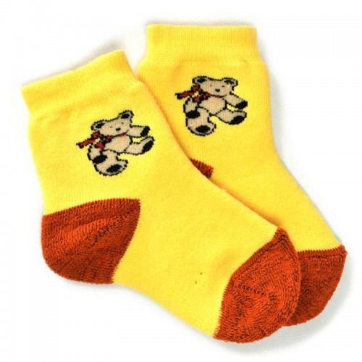
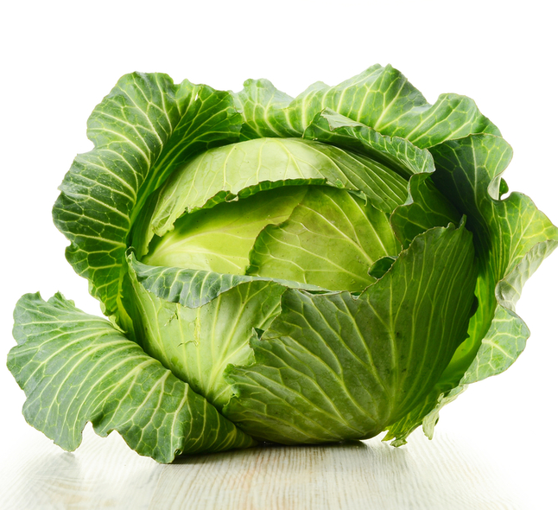

1,2,5 К=М
1,3,6
1,2

Slide 11
Тема урока
Экономика и ее основные участники

Slide 12
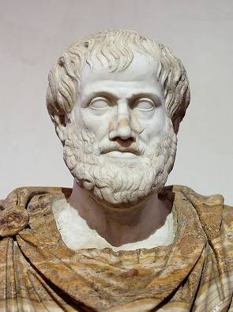

Название этой науки было
дано великим ученым
Древней Греции Аристотелем
путем соединения двух слов:
«эйкос» - хозяйство
«номос» - закон,
т.е. «экономика» - в буквальном
переводе с древнегреческого означает
«законы хозяйства».

Slide 13

Экономика - это
Древнегреческое -
«искусство ведения хозяйства»
отношения между людьми в процессе производства и обмена товаров
наука о хозяйстве, способах его ведения людьми

Slide 14




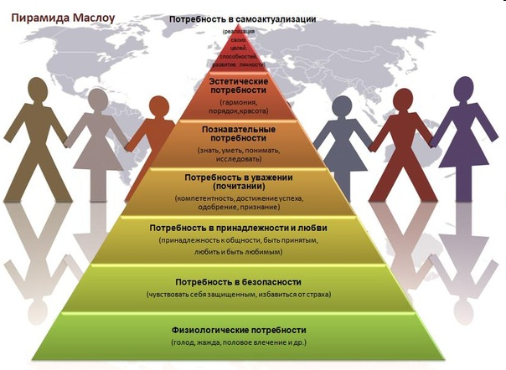


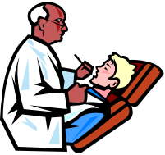
Зачем нужна экономика?
Цель экономики – обеспечение потребностей людей, поддержание и продолжение их жизни.
Разнообразны потребности человека. Потребности не бывают неизменными и постоянными.
В экономике
Производятся
товары
Товар- вещь
для продажи или обмена
Оказываются
услуги
1) Посещение
парикмахерской
2) Обращение
к юристу
3) Стоматологическое
лечение
Услуга – работа, которая приносит пользу и удовлетворяет потребности.

Slide 15
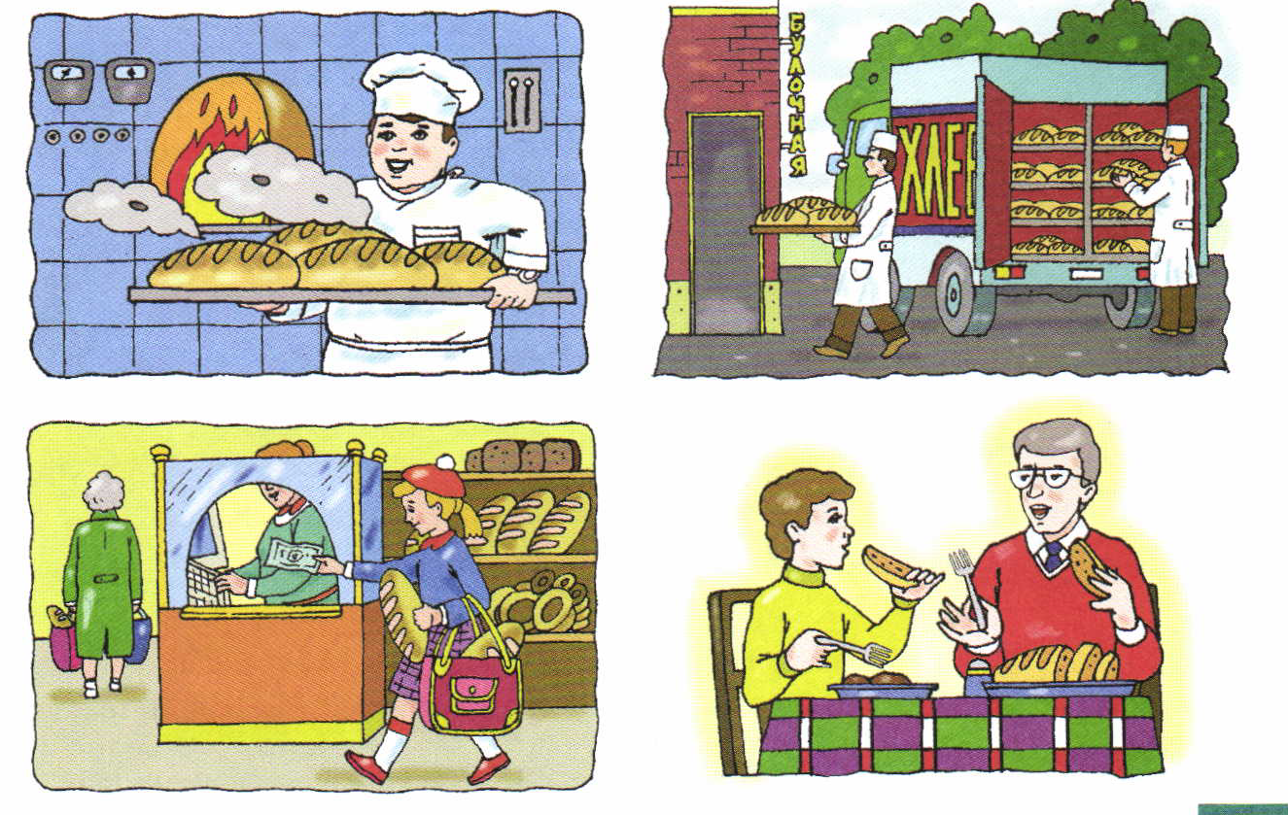

Slide 16

Сферы экономики
Производство
Распределение
Обмен
Потребление

Slide 17
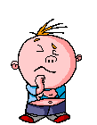
Определи сферу экономики:
Мы делили апельсин,
Много нас, а он один.
Эта долька – для ежа,
Эта долька – для стрижа,
Эта долька – для утят,
Эта долька – для котят,
Эта долька – для бобра,
А для волка – кожура.

Slide 18
Определи сферу экономики:
Робин Бобин Барабек
Скушал 40 человек,
И корову, и быка,
И кривого мясника,
И телегу, и дугу,
И метлу, и кочергу,
Скушал церковь, скушал дом,
И кузницу с кузницом.

Slide 19
Определи сферу экономики:
Посадил дед репку. Выросла репка большая-пребольшая. Пошел дед рвать репку: тянет-потянет, вытянуть не может!

Slide 20

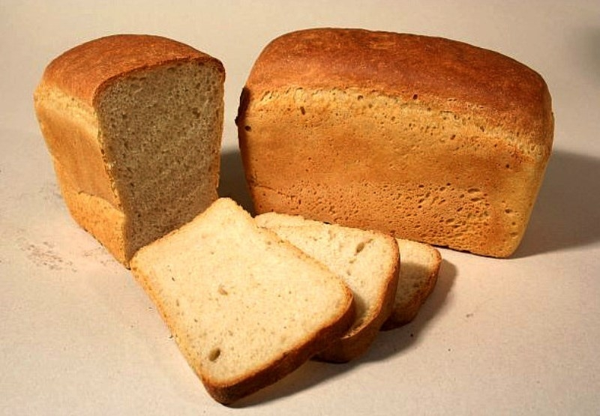

Slide 21
Ресурсы ограничены?

Slide 22
Чтобы удовлетворить
потребности
человека, нужно
рационально использовать
ресурсы.
неограниченные
ограниченные

Slide 23


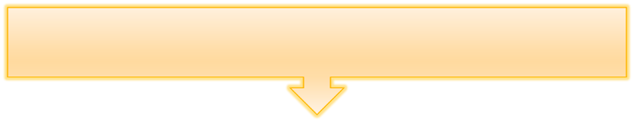

Три главных
вопроса экономики
ЧТО НУЖНО ПРОИЗВОДИТЬ?
КАК ЭТИ ТОВАРЫ И УСЛУГИ БУДУТЬ ПРОИЗВОДИТЬ?
ДЛЯ КОГО? КТО ИМИ ВОСПОЛЬЗУЕТСЯ?

Slide 24
Основные участники экономики.

Slide 25
Основные участники
экономики.
Производители
Потребители

Slide 26
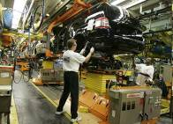
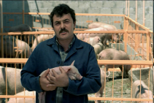
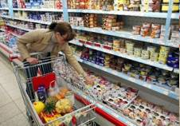
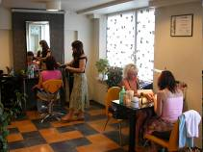

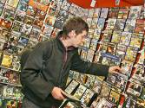
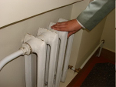
Основные участники экономики
Производитель – тот, кто участвует в создании товаров или оказании услуг
Потребитель –
тот, кто использует товары и услуги для удовлетворения своих потребностей

Slide 27
Цели участников экономики.
Производитель
Потребитель
Удовлетворение своих потребностей с наименьшими затратами.
Получение прибыли

Slide 28
Андрей - выпускник инженерно- строительного института. Он создал с друзьями фирму «Зодчий».Молодые ребята строят красивые и удобные дачные дома. Андрей-…

Slide 29
После работы Андрей отдыхает с друзьями в культурно- досуговом центре «Альтаир»: играет в бильярд, занимается в тренажерном зале, ужинает в уютном кафе. Андрей-

Slide 30
Создаются экономические продукты
– изделие, товар, услуга, удовлетворяющая ту или иную потребность человека.
Натуральное
хозяйство
Товарное
хозяйство

Slide 31
Натуральное хозяйство –
1) всё необходимое для жизни производится самими людьми и только для собственного потребления;
2) для производства продукции используются примитивные орудия труда и простейшие технологии;
3) Отсутствует торговля, обмен товарами и продуктами, что понижает уровень жизни людей.

Slide 32
Товарное хозяйство –
1) всё, что производится, предназначено для продажи, а не для личного потребления;
2) для производства товаров и услуг используются постоянно совершенствующиеся орудия труда и более совершенные технологии;
3) рост производительности труда и улучшение качества продукции.

Slide 33
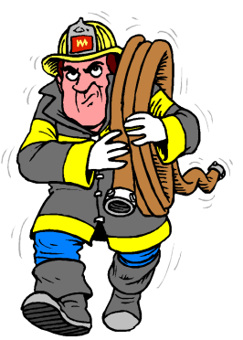

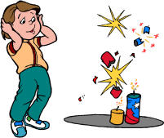
кто производитель,
а кто потребитель?

Slide 34
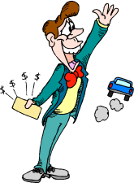


кто производитель,
а кто потребитель?

Slide 35
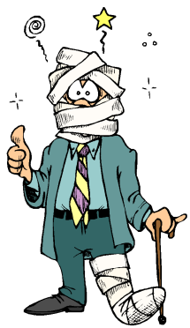


кто производитель,
а кто потребитель?

Slide 36
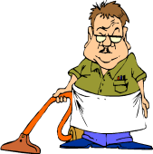
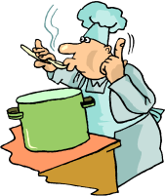
кто производитель,
а кто потребитель?

Slide 37
Домашнее задание
1.§ 8 прочитать;
2.повторить изученный материал на уроке.
3.ответить на вопросы на странице 71.

Slide 38
Оценивание

Slide 39
До свидания!

